Slide 1
JHard
Sistema para la Unidad de Hardware y Software de IngenierÍa de la UES-FMO

Slide 2




Introducción
Notes:
Tecnologias a usar: MySQL, Java, Eclipse IDE, Framework orientado a componentes (ICEFaces, RichFaces), JQuery.
Apache Tomcat como Servidor Web.
Linux como SO cliente
Software Libre, 100%. Cero costos de licencia para la Universidad.

Slide 3

Antecedentes
Nace la unidad en el año 2002.
Se crea un puesto de adicional en la unidad en 2004.
Cada ciclo ha utilizado el 90% o 95% de la carga de horarios.
Las inscripciones se hacen rellenando hojas con cupos de horarios.
No han habido intentos para elaborar un sistema.
Notes:
Reseña Historica de la Unidad…

Slide 4

Objetivos
General:
Desarrollar e implementar un sistema informático, que automatice los procesos de las funciones principales del Laboratorio de cómputo y de toda la Unidad de Hardware del Departamento de Ingeniería y Arquitectura.
General:
Desarrollar e implementar un sistema informático, que automatice los procesos de las funciones principales del Laboratorio de cómputo y de toda la Unidad de Hardware del Departamento de Ingeniería y Arquitectura.
General:
Desarrollar e implementar un sistema informático, que automatice los procesos de las funciones principales del Laboratorio de cómputo y de toda la Unidad de Hardware del Departamento de Ingeniería y Arquitectura.
Notes:
Desarrollar e implementar un sistema informático, que automatice los procesos de las funciones principales
del Laboratorio de cómputo y de toda la Unidad de Hardware del Departamento de
Ingeniería y Arquitectura.

Slide 5
Objetivos
Específicos:
  Diseñar…
  Desarrollar...
  Crear…
  Promocionar…
  Legar…
Notes:
Diseñar un sistema modular y flexible, orientado a un ambiente web y que su área de acción sea la
Intranet de la Facultad, y así utilizar un recurso poco aprovechado en la Universidad
2. Desarrollar un módulo que realice una inscripción de grupos de laboratorio mucho más moderna y
eficaz que ayude a controlar los cupos en todos ellos
3. Crear un módulo que controle de una manera más eficaz y exacta todo el inventario físico de
hardware y de mobiliario que maneja el Laboratorio de Hardware
4. Promocionar, mediante el sistema que se desarrollará, a la Unidad de Hardware, su quehacer,
la labor social que desarrolla y los cursos de informática que se pueden impartir.
5. Legar una herramienta que fomente el uso de las soluciones informáticas y la computación
general para docentes y personal administrativo de la Universidad.

Slide 6

Problemática
Planteamiento
Los procesos de inscripción y creación de grupos se hacen con métodos convencionales.
No se lleva un control detallado del mantenimiento, fallas y reportes de soluciones.
Recurso Humano limitado.
Notes:
Como en la Unidad de Hardware, aun hay labores que no se llevan a cabo de forma sistematizada y
tampoco se lleva control digital, tales como el inventario físico, la inscripción de grupos de laboratorios
y las peticiones de soporte técnico. Otros procesos como los de la inscripción y creación de grupos de
laboratorios se hacen de maneras tradicionales, que son lentas y poco efectivas.

Slide 7
Problemática
El problema encontrado dentro de la Unidad de Hardware y Software del Departamento de Ingeniería y Arquitectura es el manejo convencional de sus labores que le resta eficiencia a su quehacer diario
Notes:
Con ”convencional” nos referimos a la manera tradicional que se viene manejando.
Una forma convencional, no automatizada, no orientada a las tecnologías de la información.

Slide 8
Problemática
Planteamientos Adicionales
¿Implementación de alguna solución ya disponible?
El manejo de inventario físico del hardware no es automatizado.
Presupuesto.
Notes:
Existe la capacidad en la universidad para implementar una solucion ya existente?
Existe una solucion ya existente? Soluciones comerciales?
Cual es la limitante del presupuesto? Cuanto esta dispuesto la UES-FMO a gastar en Software?

Slide 9
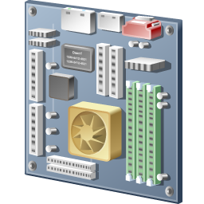

Problemática
La Solución
JHard
“Una Solución Informática, codificada en Java, para la Unidad de Hardware y Software del Departamento de Ingeniería y Arquitectura.”
Notes:
El sistema que se propone para este trabajo de grado, que tendrá desde ahora en adelante el nombre de JHard, será el compilado de una serie de módulos, cada uno de ellos desempeñará una función para atacar las diversas problemáticas de las funciones de la Unidad de Hardware y Software, por lo tanto está planteado para que sea un Sistema de Información, Control y Administración de recursos y automatización de actividades.
Como su nombre lo indica, sera codificado en el lenguaje de programación Java, para otorgarle al mismo atributos de: robustez y escalabilidad.
Además, el sistema ha sido pensado para funcionar con una arquitectura cliente-servidor, es decir, como una aplicación Web. De esta forma se centraliza la información de la Unidad, para maximizar la sincronización de la información entre los encargados, y maximizar el ámbito de posibles usuarios que puedan interactuar con el.

Slide 10
Problemática
Solución Modular
Un Modulo, para cada problemática especifica:
Módulo de inventarios
Módulo de inscripción de grupos
Módulo para promocionar cursos de informática
Módulo de peticiones de servicio de mantenimiento
Módulo de conocimiento sobre soluciones a problemas informáticos comunes, y biblioteca de manuales y software libre.
Módulo de reserva de cañones y laptops
Notes:
No hay inventario consolidado.
Inventario no consumible.
Cada uno ataca una problemática especifica que mencionare brevemente:
Inventarios: para atacar el problema de registro de inventario físico, en donde se no se posee un inventario consolidado, sino que varias hojas de papel con las descripciones del inventario existente.
Inscripción:como ya se sabe, la inscripción exitosa de un grupo de laboratorio, no solo depende de los horarios sugeridos, sino que de la sincronización de información entre los encargados de la Unidad.
Cursos : La unidad carece algún tipo de sistema automatizado de promoción de cursos que se imparte en esta.
Peticiones: Debido al limitado recurso humano, el tiempo de las personas que ayudan y la cantidad de problemas que resuelven, se ven afectados por el tipo de problemas que se tienen que resolver.
Los encargados de la Unidad tienen que confiar en su memoria para darle seguimiento a las maquinas de la Facultad.
Conocimiento: No existe una lista de problemas comunes que ocurren, ni como solucionarlos, ni un repositorio de software (libre) para ofrecer a los usuarios en un momento de dificultad con las computadoras.
Cañones: el proceso de reserva de cañones es manual.

Slide 11

Alcances
Módulos Visibles:
  JInvent
  JRequest
  JWiki
  ProCur
  ManLab
  JCanon
Notes:
JInvent: sera el encargado de mantener una lista detallada del inventario de la Unidad.
Automatizando la gestión del mismo.
# Materias primas y partes compradas.
# Partes de reemplazo, herramientas (y consumibles.)‏
JRequest: Front end que gestiona las peticiones o solicitudes de mantenimiento a la Unidad
JWiki: Base de datos de conocimiento, editable colectivamente, en donde se alojan los problemas mas comunes y sus soluciones.
ProCur:Manejador de Contenidos para la Promocion de Cursos en la Unidad
ManLab: Front End para la Administracion de horarios de laboratorios de la Unidad.
JCanon:Modulo de reserva de cañones, automatiza el proceso manual.

Slide 12
Alcances
Seguridad: Interfaz administrativa para darle mantenimiento al sitio (JHardmin)‏. Perfiles con permisos asignables a los usuarios sobre los módulos y las acciones sobre estos:
        Súper Administrador
        Administrador de Sistema
        Secretarias
        Editores de Contenidos
        Instructores
        Público General

Slide 13
Alcances
      Generación de reportes:
        Asistencia de instructores a sus laboratorios
        Inventario General
        Inventario específico según criterios
        Orden de Servicio por fecha, por PC
        Especificaciones de cada máquina, etc

Slide 14

Limitaciones
Estrictas peticiones que hace el administrador de la red de la UES-FMO que impide una implementación más sencilla.
Se carece del hardware adecuado para la implementación. Hardware improvisado será el que albergará al sistema.
Se limitará el tamaño de archivos almacenados en JHard para que no colapse en un futuro.

Slide 15
Limitaciones
Existe un problema con los discos duros del correo institucional, y por motivos del uso de ancho de banda, no se implementaran notificaciones por correo, pero sí se puede implementar un sistema de suscripción por RSS/Atom feeds.
No se realizaran capacitaciones del uso de JHard.
No se colocara más que contenido de ejemplo en el Sistema

Slide 16

Justificación
Lo que se quiere lograr con este sistema: aumentar la eficiencia en todas las actividades realizadas dentro de ella.
No es posible que una dependencia donde se enseña a manejar tecnologías y ponerlas al servicio de la sociedad no cuente con una herramienta diseñada a la medida de esta unidad para que automatice sus procesos principales.

Slide 17
Justificación
Esta herramienta compuesta por módulos consumibles servirá como ejemplo para las nuevas generaciones de estudiantes de ingeniería de sistemas.
Proyectar una imagen de vanguardia brindando servicios eficientes de información, de forma interna a la facultad.

Slide 18

Desarrollo Capitular
Del Trabajo de Grado - Propuesta
CAPÍTULO I: Generalidades del Proyecto
CAPÍTULO II: Situación Problemática
CAPÍTULO III: Análisis de Requerimientos del Proyecto
CAPÍTULO IV: Diseño y desarrollo del Sistema
CAPÍTULO V: Plan de Implementación del Software
CAPITULO VI: Documentación del Software

Slide 19

Desarrollo Capitular
Del Trabajo de Grado - Descripción
CAPÍTULO I: Generalidades del Proyecto

Slide 20

Desarrollo Capitular
Del Trabajo de Grado - Descripción
CAPÍTULO II: Situación Problemática

Slide 21

Desarrollo Capitular
Del Trabajo de Grado - Descripción
CAPÍTULO III: Análisis de Requerimientos del Proyecto

Slide 22
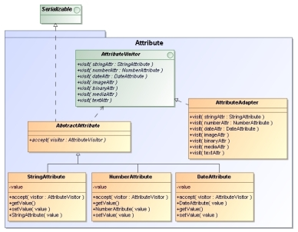
Desarrollo Capitular
Del Trabajo de Grado - Descripción
CAPÍTULO IV: Diseño y desarrollo del Sistema

Slide 23
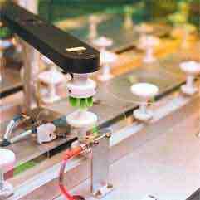
Desarrollo Capitular
Del Trabajo de Grado - Descripción
CAPÍTULO V: Plan de Implementación del Software

Slide 24

Desarrollo Capitular
Del Trabajo de Grado - Descripción
CAPITULO VI: Documentación del Software

Slide 25
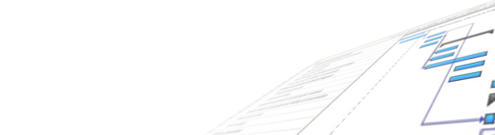
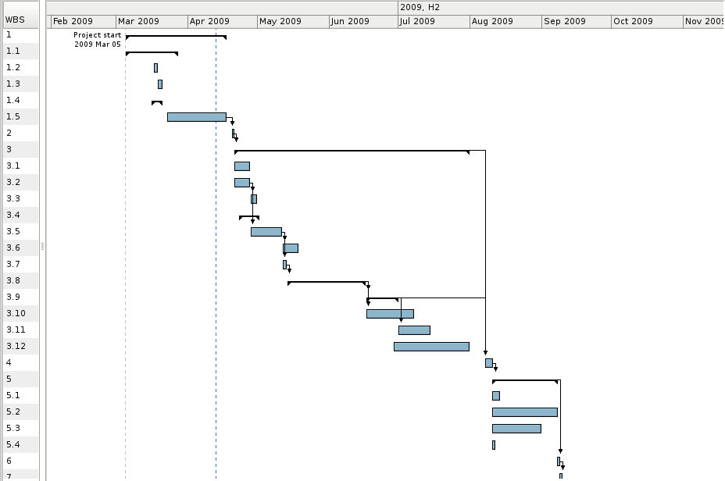
Cronograma
De Actividades
Desarrollo del anteproyecto
Desarrollo de la propuesta de software
Desarrollo final de la propuesta de software

Slide 26

Metodología
De Investigación
Investigación de tipo operativa
Fases:
        FASE 1: Recopilación de Información Pertinente
        FASE 2: Diseño del Software a Proponer
        FASE 3: Desarrollo del Software Propuesto

Slide 27
Metodología
De Investigación
Técnicas de Investigación:
        Entrevista
        Revisión Documental
        Consultas de la Web
        Encuestas

Slide 28

Referencia
Bibliográfica
Umberto Eco, “Cómo se Hace un Tesis – Técnicas y Procedimientos de estudio, investigación y escritura”, Roma, Italia.
Lic. Eladio Zacarías Ortez, “Así se investiga – Pasos para hacer una investigación”, San Salvador, El Salvador, Editorial Clásicos Roxil, 2001.
Calderón Peraza, Ernesto Alexander. “Desarrollo de un sistema informático para la actualización del Centro de Desarrollo Profesional Docente del Ministerio de Educación de El Salvador, Departamento de Ingeniería y Arquitectura, Universidad de El Salvador”. Santa Ana, El Salvador, 2005.

Slide 29

¿Preguntas?

Slide 30
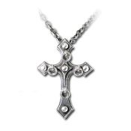
Gracias
Por su atención
Amaya Centeno Rodrigo
Barrientos Padilla Hugo Alejandro
Linares Melara Roberto Carlos

